Slide 1

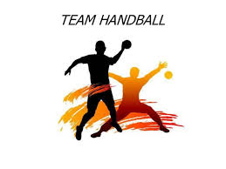
BKKS 1351 BOLA BALING
TENAGA PENGAJAR:
EN.MOHD AFFENDY BIN MD ISA
Kuliah 4
KEMAHIRAN ASAS BOLA BALING
Kecergasan fizikal
‘Daya Tahan Kardiovaskular
Daya Tahan Otot’
“Peralatan dan Gelanggang” ”

Slide 2
Daya tahan kardiovaskular.
Kemampuan jantung,sistem salur darah dan sistem pernafasan membekalkan oksigen kepada otot secara berterusan semasa melakukan aktiviti.
Faedah latihan:
a) Meningkatkan fungsi jantung, paru-paru dan sistem peredaran darah.
b) Mengurangkan kandungan kolestrol dan glukosa di dalam darah.
c) Mengurangkan dan mengawal berat badan.
d) Mengurangkan risiko mendapat penyakit jantung.
e) Mengawal penyakit diabetes dan tekanan darah tinggi.
Contoh aktiviti:
a) Senamrobik
b) Berlari dan berjalan pantas
c) Skiping

Slide 3
Daya tahan otot
Maksud keupayaan otot atau kumpulan otot untuk menguncup berulang kali dalam jangka masa yang panjang tanpa merasa penat dan lesu.
Terdapat 2 kaedah bebanan yang di gunakan untuk meningkatkan daya tahan otot.
Latihan isotonik- ialah latihan hanya melibatkan pemendekan otot dan pengembalikan ke tahap asal atau esentrik.
Latihan isometrik- ialah latihan penguncupan otot tanpa melibatkan perubahan saiz otot tersebut.
Aktiviti bebanan- Half squat,Bench press,Hamstring curl.
Faedah aktiviti daya tahan otot.
Peningkatan kekuatan tisu penyambung,tendon,ligamen
Peningkatan perawakan diri dan keyakinan diri.

Slide 4
PERALATAN BOLA BALING
PERALATAN BOLA BALING.
BOLA. (Saiz 3)
GAWANG GOL .
12 ORANG PEMAIN( 7 PEMAIN SEPASUKAN).
GELANGGANG.

Slide 5
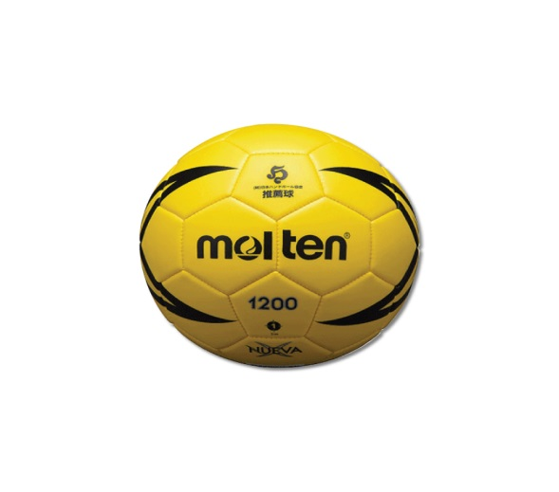
BOLA
PERALATAN UTAMA PERMAINAN BOLA KULIT/GETAH/BERWARNA.
Spesifikasi bola
1. Lelaki dan remaja lelaki (16 tahun ke atas)
bola saiz 3
Berat antara 425g hingga 475g
Lilitan antara 58 cm hingga 60 cm.
2. Wanita dan remaja perempuan (14 tahun ke atas) dan
remaja lelaki ( 8 tahun hingga 16 tahun)
Bola saiz 2
Berat 325g hingga 375g
Lilitan antara 54 cm hingga 56 cm
3. Remaja perempuan (8 tahun hingga 14 tahun) dan remaja lelaki
(8 tahun hingga 12 tahun)
bola saiz 1
Berat antara 290g hingga 359g
Lilitan antara 50 cm hingga 52 cm

Slide 6
TIANG GOL
Tiang gol perlu diletakkan di tengah-tengah garisan gol.
Tiang gol terdiri daripada dua batang tiang tegak yang panjangnya 3 meter dan tingginya 2 meter. Kedua-dua tiang ini disambungkan oleh sebatang palang empat segi yang panjangnya 3.16 meter.
Tiang gol diperbuat daripada kayu atau bahan sintetik yang serupa dan dicat dengan warna yang sama dengan ukuran 28 cm. Di bahagian lain tiang gol dan palang ialah 8 cm.

Slide 7
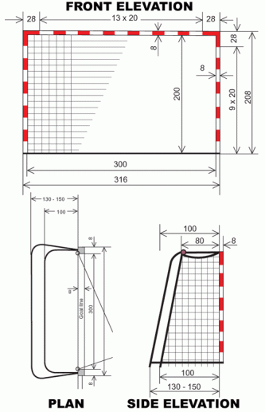
TIANG GOL

Slide 8
Pemain dan pakaian
Pakaian permainan bola baling hendaklah mengikut kesesuaian peraturan kejohanan dan peraturan undang-undang bola baling kebangsaan.
Pakaian bola baling boleh di sesuaikan dan tidak menghalang pergerakan permainan.
Permainan di kehehendaki berpakaian seragam yang sesuai seperti jersi,seluar pendek atau panjang,stoking dan kasut yang sesuai.
Jersi permain mempunyai nombor.
Kasut sukan yang sesuai di gunakan boleh mengelakkan kecederaan berlaku.

Slide 9
GELANGGANG BOLA BALING DAN UKURAN PADANG/GELANGGANG (KAWASAN PERMAINAN)
Permainan bola baling dimainkan diatas permukaan gelanggang berumput, permukaan simen atau “parkey”.
Gelanggang terbahagi kepada 2 kawasan yang sama besar.
Permainan bola baling boleh dimainkan secara tertutup atau terbuka.

Slide 10
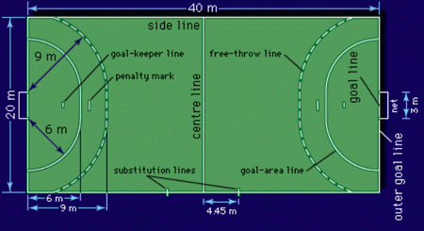
Ukuran padang bola baling.

Slide 11
Soalan tutorial:
Jawab semua soalan.
Menyatakan maksud daya tahan otot?
Peralatan permainan handball?
Saiz bola handball?
Nyatakan 2 kaedah latihan bebanan untuk meningkatkan daya tahan otot?
Notes:
1. Melakukan aktiviti berulang-ulang
2. Bola, tiang, court
3. Saiz 3
4. Tekan tubi
Angkat dumbell

Slide 12
Rujukan:
BKKS 1351/BOLA BALING /MODUL JURNAL REFLEKSI / UTEM.
BUKU TEKS PENDIDIKAN JASMANI DAN KESIHATAN KSSM/DEWAN BAHASA DAN PUSTAKA
MODUL LATIHAN BOLA BALING DI SEKOLAH,SEKOLAH KHAS BOLA BALING.

Slide 13


